Slide 1

Chào mừng các con đến với tiết tiếng việt

Slide 2

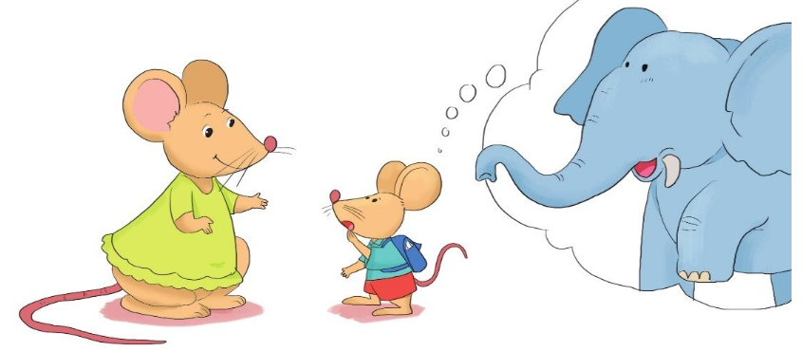
Chuột con đáng yêu

Slide 3
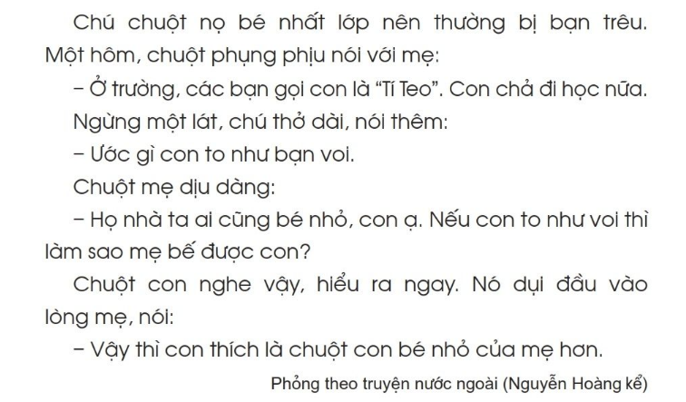
Chuột con đáng yêu

Slide 4
Luyện đọc từ khó
chuột trêu
phụng phịu hiểu ra ngay

Slide 5
Chuột con đáng yêu
1
2
3
4
5
6
7
9
8
10
11
12

Slide 6
Chuột con đáng yêu
1
2
3

Slide 7
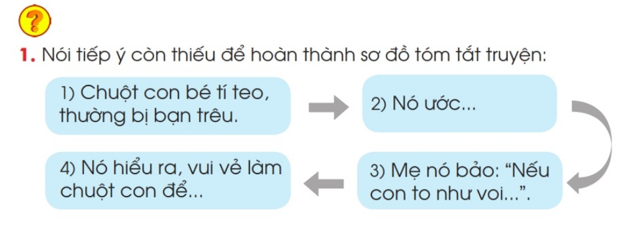

Slide 8
1. Chuột con bé tí teo thường bị bạn trêu
2. Nó ước được to như bạn voi
4. Nó hiểu ra, vui vẻ làm chuột con để được mẹ bế.
3. Mẹ nó bảo “Nếu con to như voi thì làm sao mẹ bế được con”

Slide 9
Chuột con có gì đáng yêu?
Chuột con muốn làm con bé nhỏ của mẹ

Slide 10


